Slide 1
Гласные звуки

Slide 2
А О У Ы Э
Я Ё Ю И Е

Slide 3
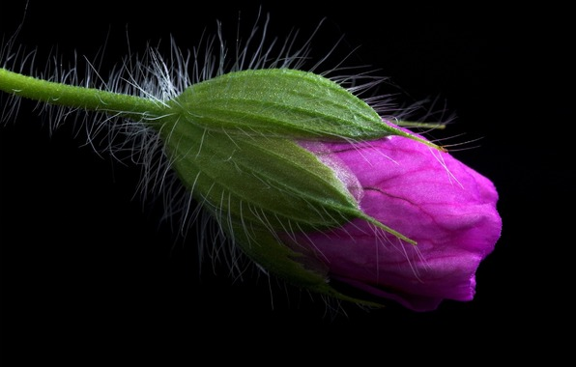
Составь слова:
сы
ря
БУ кет
тон
Бутон

Slide 4
Шап
Пал
Пол ка
Пуш

Slide 5
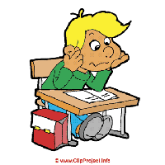
Сколько в слове гласных,
Столько и слогов,
Это знает каждый из учеников.

Slide 6
Книга, окна, курица

Slide 7
сне сне
го
вик
жок

Slide 8
Снежок
Снеговик
Снегурочка

Slide 9
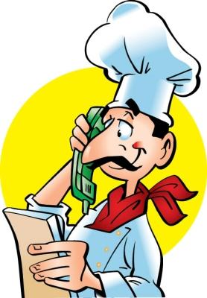
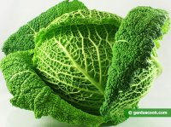
От удивленья охнул кок
И почесал затылок.
Капустный бросился вилок
Вскачь от ножей и вилок.

Slide 10
Стрелки часов перевели на час.
В цель попали меткие стрелки.

Slide 11
Ударный слог
Ударная гласная

